Slide 1
강화학습
Atari game PONG 강화학습
DQN구현
충북대학교 산업인공지능학과
학과 : 산업인공지능학과
학번 : 2024254022
이름 : 정현일
2025.06.01.

Slide 2
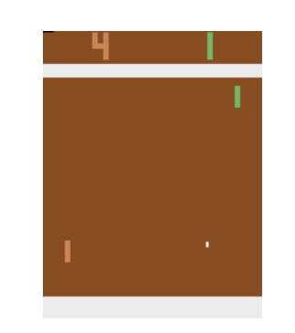
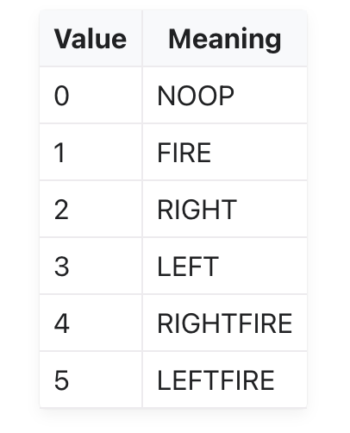
Atari 게임 PONG 설명
게임 설명
테니스 게임과 비슷
플레이 필드에서 패들을 상/하 로 움직여 공을 모음
왼쪽 플레이필드 상단에 오른쪽은 상단에 점수 표기
상대방 공을 쳐내서 상태편 경계를 넘기면 1점 획득
상대방 공의 타격을 놓친 경우 상대방 1점 획득
21점을 먼저 획득한 쪽이 승리
행동 공간(Action Space)

Slide 3
알고리즘 설명
action = agent.act(state) next_state, reward, terminated, truncated, _ = env.step(action)
Environment
상태 관측
ε-greedy에 따라
Action 선택
Reward, 다음상태 획득
다음상태
메모리 저장
if random.random() <= self.epsilon: return random.randrange(action_size)
else:
return torch.argmax(act_values[0]).item()
agent.remember(state, action, reward,
next_state, done)
loss = F.mse_loss(q_values, target_q_values.detach()) self.optimizer.zero_grad() loss.backward() self.optimizer.step()
Epsilon 감소
Reward기록
타겟 네트워크
갱신
손실함수 계산
Q값 업데이트
Eposode 수행 후
# Calculate Q-values q_values = self.model(states).gather(1, actions) next_q_values = self.target_model(next_states).max(1)[0].unsqueeze(1) target_q_values = rewards + (gamma * next_q_values * (1 - dones))
# epsilon 감소 if agent.epsilon > epsilon_min: agent.epsilon *= epsilon_decay
학습결과 시각화

Slide 4
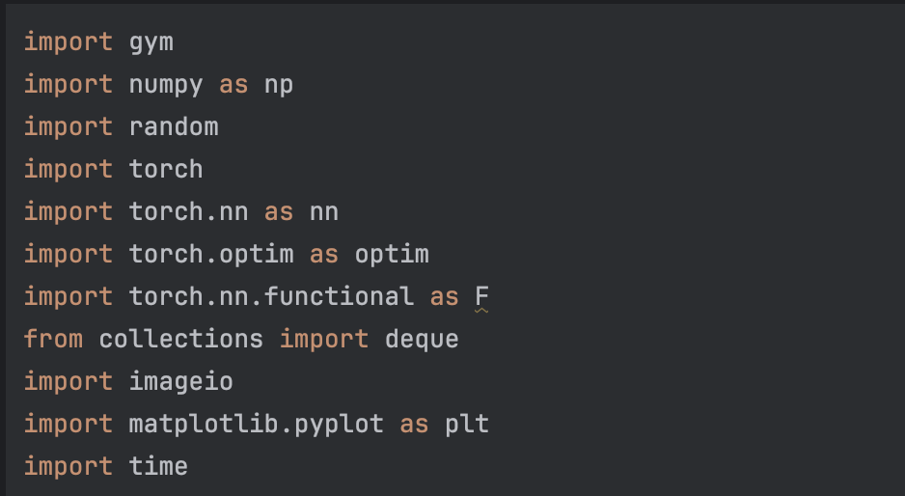
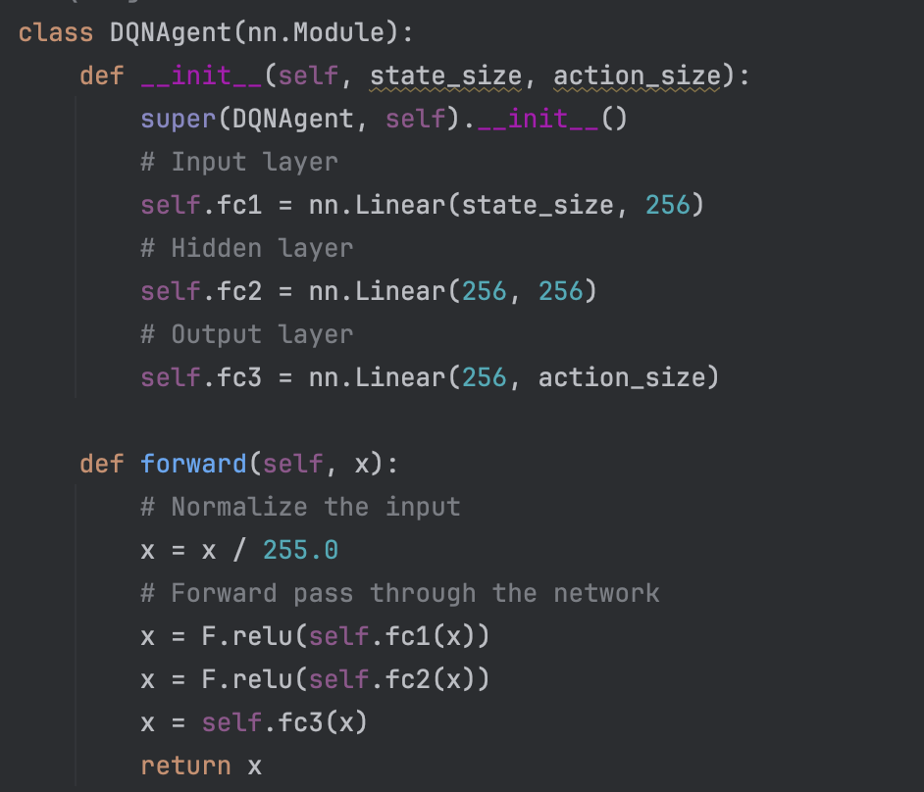
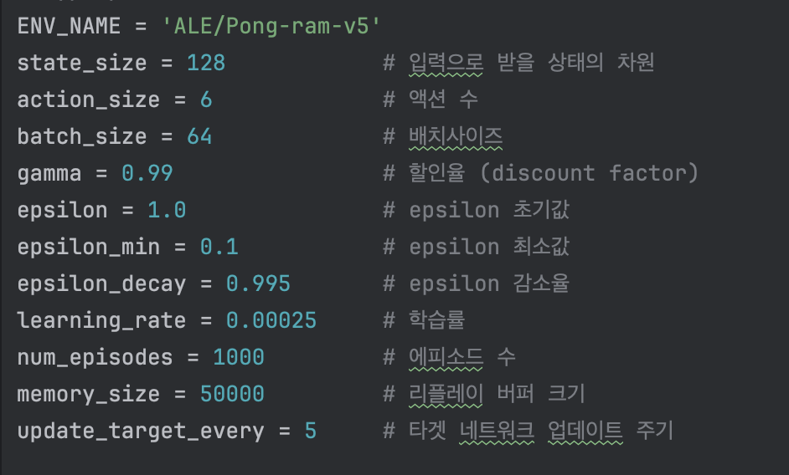
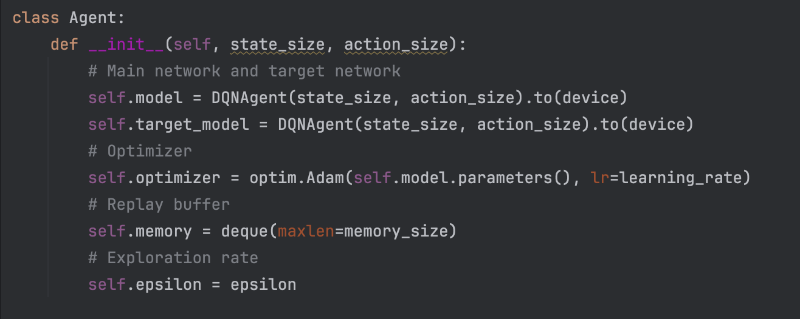
소스코드
필요 라이브러리
3. DQN 신경망 Class 정의
DQN 신경망 정의
2. Hyper parameter 설정
4. Agent Class 정의

Slide 5
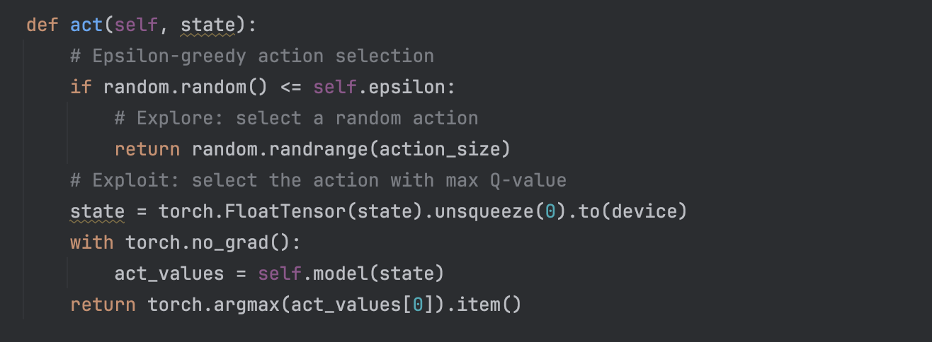
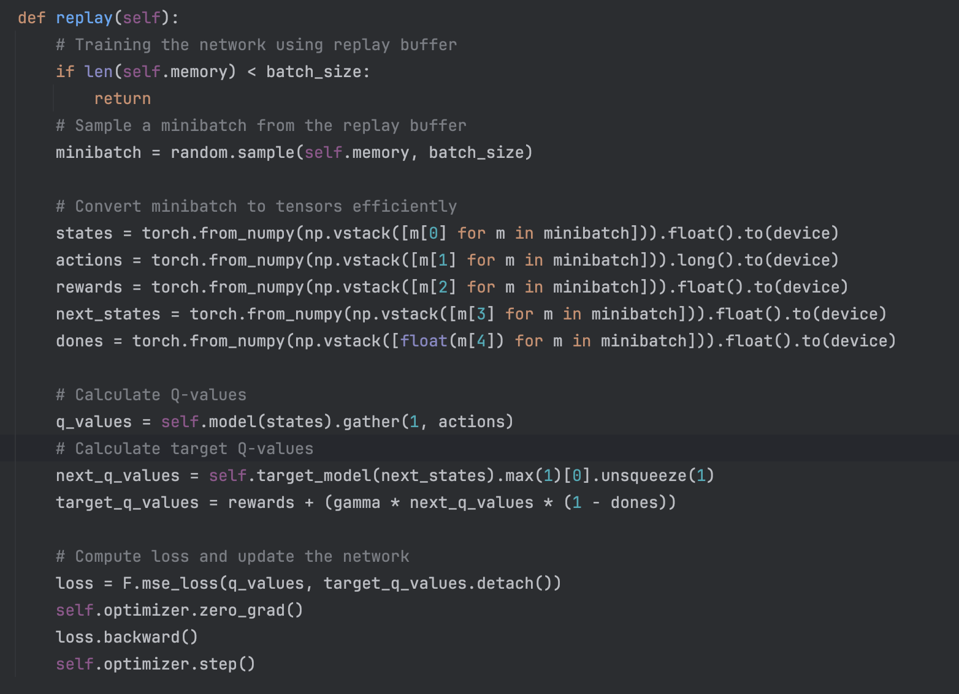
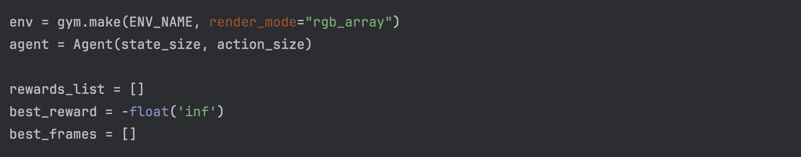
소스코드(계속)
5. Agent action 메소드
6. 배치 학습(Replay) 메소드 정의
Epsilon 값에 따라 랜덤 or
Q-Value 가장 값의 행동선택
6. 환경, Agent, 전역변수 정의
벨만 방정식 Q-value 갱신
MSE 손실계산
기울기 초기화, gradient계산, weight 업데이트

Slide 6
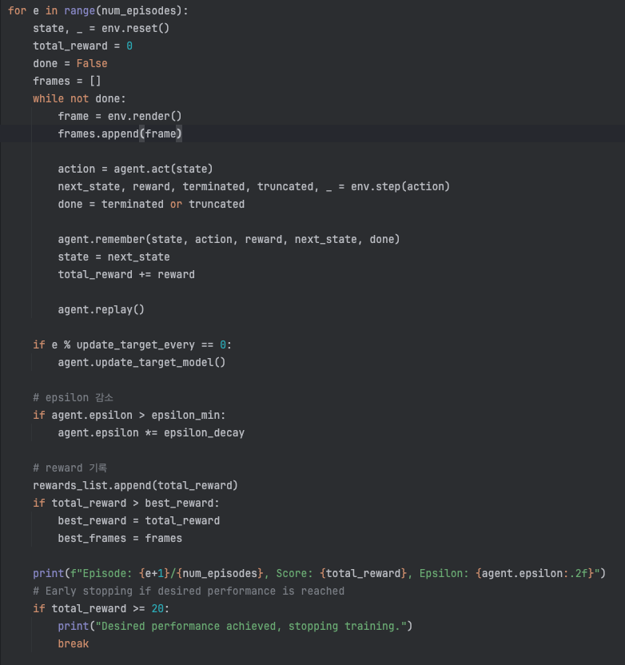
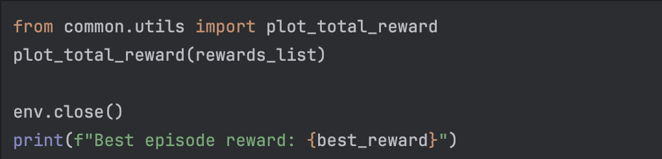
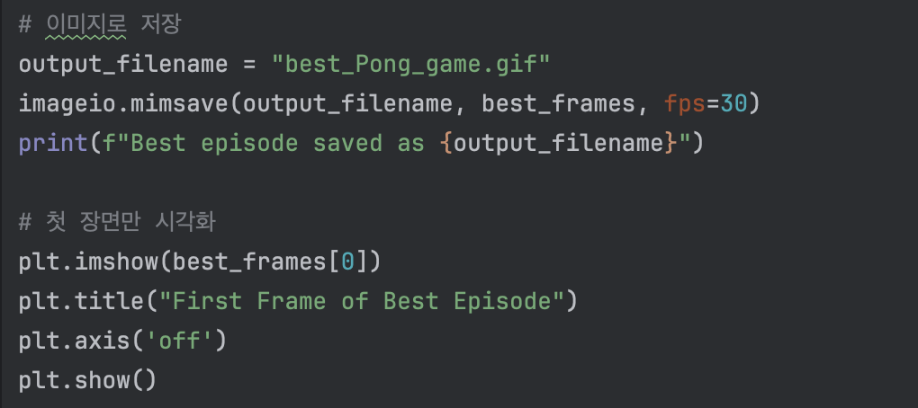
소스코드
7. 학습 루틴
8. 학습 결과 plot 챠트 시각화
Pong 게임 프레임 저장
Agent 행동선택
9. 이미지 저장 및 Pong 게임 첫 장면 시각화
학습경험 저장 및 학습
주기적으로 Q-network 업데이트
Epsilon 감소 시킴
Best Reward 기록

Slide 7
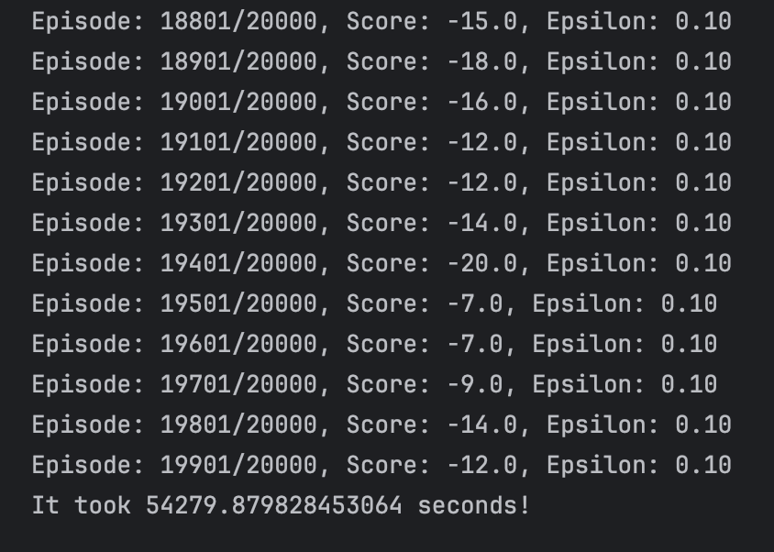
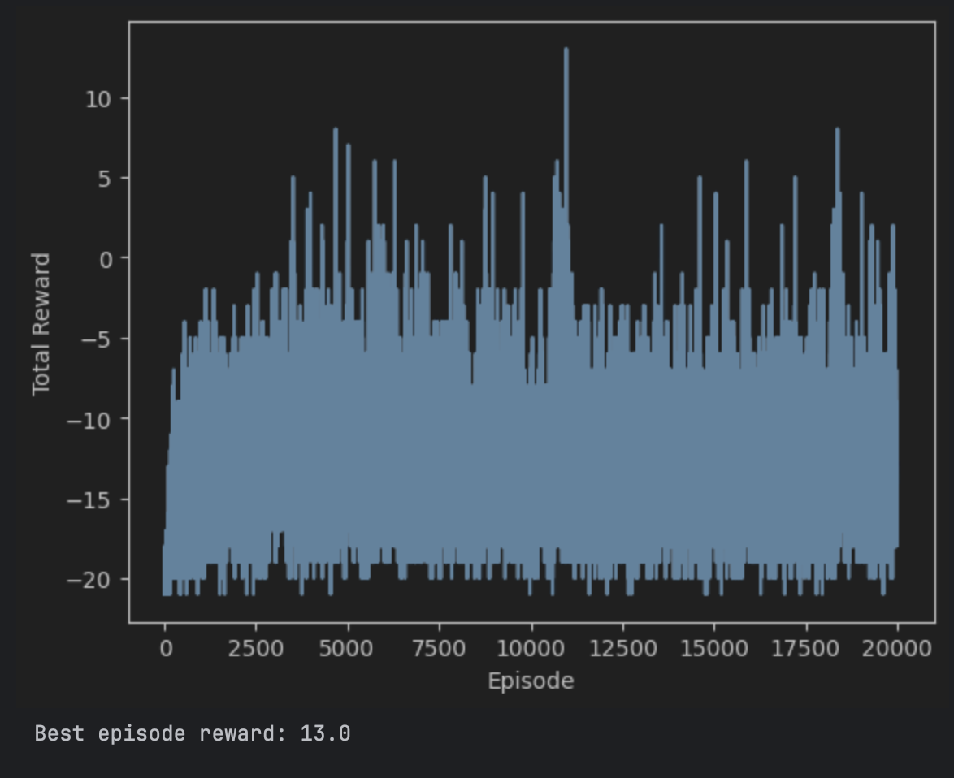
학습결과
전체 학습 기간은 54,279초(약 15시간) 수행
Episodes = 20,000
보상 설계 수정사항
학습에 반영

Slide 8
Pong Game 최적의 보상 동영상
8: 21로 승리

